Slide 1



Slide 2
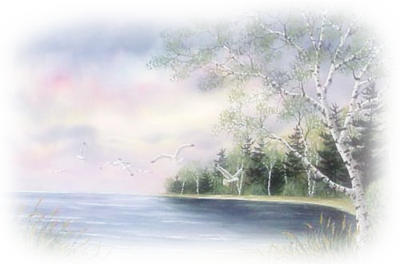

Je cherche quelqu’un à qui parler
Tu veux bien être mon amie…

Slide 3
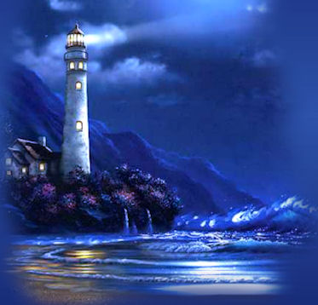
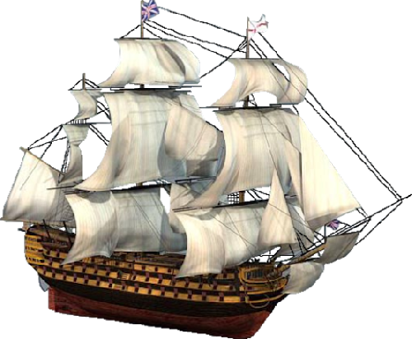
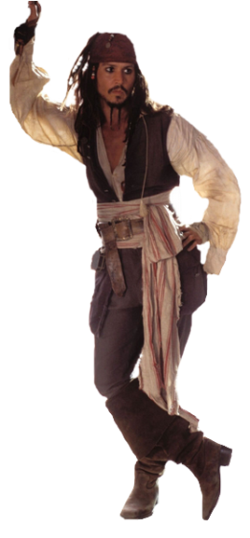
Le capitaine
et son bateau

Slide 4


Fin

